Slide 1
Diskrétní optimalizace
Prof. RNDr. Jaroslav Janáček, CSc.
Doc. Ing. Michal Koháni PhD.
RNDr. Alžbeta Szendreyová PhD.
Doc. Ing. Ľuboš Buzna PhD.
Ing. Katarína Zábovská, PhD.
Mgr. Peter Czimmermann, PhD.
Katedra matematických metód a operačnej analýzy, Fakulta riadenia a informatiky, Žilinská univerzita v Žiline, jaroslav.janacek@fri.uniza.sk
Pomocné materiály k 3. tématu (zhruba třetí přednáška) jsou strukturované podle rozpisu na dalším snímku.

Slide 2
Diskrétní optimalizace
V následujících pomocných materiálech naleznete následující:
Doporučená literatura (snímek 3)
Pokyny pro přípravu na přednášku v aktuálním týdnu (snímek 4)
Pokyny na přípravu cvičení v následujícím týdnu po absolvovaní přednášky v aktuálním týdnu (snímek 5)
Pokyny na přípravu cvičení v aktuálním týdnu (snímek 6)
Pomocný materiál z přednášky v aktuálním týdnu (od snímky 7)
Příklady na rozmyšlení (snímky na konci této prezentace)

Slide 3
Doporučená literatura
Janáček, J., Koháni, M., Szendreyová, A., Buzna, L: Diskrétna optimalizácia. EDIS, Žilinská univerzita v Žiline, 2015, 316 s. ISBN 978-80-554-1052-4
K přednášce plánované pro aktuální týden naleznete podklady ve výše uvedené knize na stranách 33-48.
Operativní informace o úlohách a obsahu nejbližších přednášek hledejte v systému Moodle!!

Slide 4

Jak by jste se měli připravit na tuto přednášku?
Znát modely úlohy plánování výroby, dopravní úlohy a směšovací úlohy tak, aby jste dovedli modely převést na kanonický tvar a zapsat příslušnou soustavu do tabulky, používané v Gaus-Jordanově. Doporučuji následující cvičení z knihy „Diskrétna optimalizácia“ : Cvičení 2.06 (str. 28).
Zopakovat si Gauss-Jordanovu metodu řešení soustavy lineárních rovnic.

Slide 5
Co by jste si měli odnést z této přednášky a znát na následujících cvičeních?
Co je to kanonický tvar úlohy lineárního programování?
Co jsou to doplňkové proměnné a co vyjadřují v jednotlivých úlohách lineárního programování?
Co je to 0-1 báze v modelu úlohy lineárního programování?
Co je to bazické přípustné řešení úlohy lineárního programování?
Co jsou to sousední bazická řešení?
Co je to řádkové pravidlo a a k čemu slouží?
Co je to sloupcové pravidlo a a k čemu slouží??
Co je to redukovaná cena sloupce úlohy lineárního programování?

Slide 6
Co by jste si měli připravit pro cvičení v aktuálním týdnu?
Znát modely úlohy o batohu, úlohy o plánování výroby s nedělitelností a pokrývací úlohu a její model.
Umět všechny modely zapsat v symbolickém tvaru prostředky matematického programování.
Doporučuji následující cvičení z knihy „Diskrétna optimalizácia“ : Cvičení 4.01 a 4.02 (str. 146), Cvičení 4.03, 4.04 (str. 148), Cvičení 4.05 (str. 151), Cvičení 4.06 (str. 153), Cvičení 4.07, 4.08 (str. 159).
Připravte se, že v testu budete mít možnost získat nějaké body z látky probírané v první a druhé přednášce.

Slide 7
Diskrétní optimalizace 03
Dále následují vybrané obrázky z přednášky

Slide 8
Princip algoritmu simplexové metody
Algoritmus hledá optimální řešení v krajních bodech množiny přípustných řešení úlohy lineárního programování.
Začíná prohledávání ve výchozím krajním bodě a vždy v jednom kroku přejde k sousednímu krajnímu bodu s menší hodnotou účelové funkce.
Pokud žádný sousední krajní bod s menší hodnotou účelové funkce neexistuje, metoda končí.

Slide 9

Princip algoritmu simplexové metody
x₂
Konečnost algoritmu vyplývá z konečnosti množiny krajních bodů.
Optimalita výsledného krajního bodu vyplývá z konvexnosti množiny přípustných řešení.
80
50
50
100
x₁

Slide 10
Kanonický tvar modelu úlohy lineárního programování
Minimalizace účelové funkce
(upravit vynásobením koeficientů -1)
Pravé strany strukturálních podmínek jen nezáporná čísla
( upravit vynásobením strukturálních podmínek –1)
Strukturální podmínky jen v tvaru rovností
(upravit zavedením doplňkových proměnných)

Slide 11
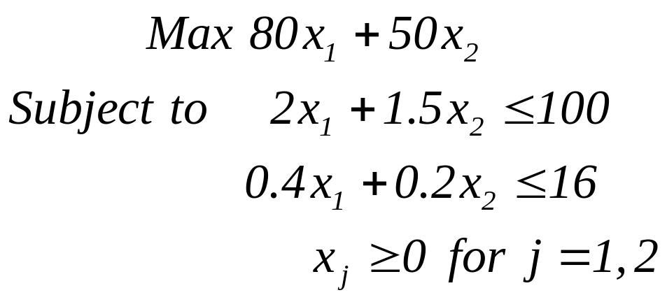


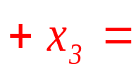


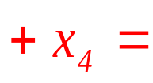

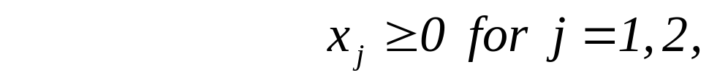

Úprava modelu úlohy lineárního programování na kanonický tvar

Slide 12
Úprava modelu úlohy lineárního programování na kanonický tvar
Doplňkové proměnné ( zde „slack variables“) zde mají význam nespotřebovaných brambor a nespotřebovaného oleje.

Slide 13
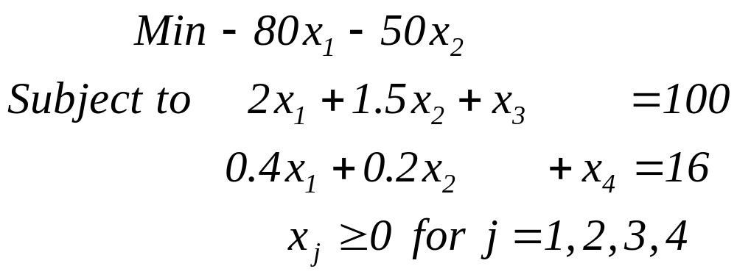
0-1 báze v kanonickém tvaru modelu úlohy lineárního programování
Sloupce matice levých stran úlohy vytvářejí 0-1 bázi, pokud jich je právě tolik co strukturálních podmínek, každý z nich má jen jedinou jednotku a jinak nuly a každá jednotka leží v jiném řádku. (musí být lineárně nezávislé)

Slide 14
Bazické přípustné řešení
Řekneme, že x = <x₁, x₂, ..., x_{n} >^{T} je bazickým řešením úlohy LP v kanonickém tvaru o m strukturálních podmínkách, pokud splňuje všechny strukturální podmínky a pokud x má nejvýše m nenulových složek a pokud množina sloupců levých stran podmínek odpovídajících nenulovým složkám x je nezávislá.
Bazické řešení je bazickým přípustným řešením, pokud všechny jeho složky jsou nezáporné.

Slide 15
Bazické přípustné řešení a krajní bod
Každé bazické přípustné řešení úlohy LP v kanonickém tvaru odpovídá krajnímu bodu příslušné množiny přípustných řešení a každému krajnímu bodu množiny přípustných řešení úlohy LP odpovídá bazické přípustné řešení.

Slide 16
Sousední bazické přípustné řešení
Dvě bazická řešení x = < x₁, x₂, ..., x_{n} >^{T} a
y = < y₁, y₂, ..., y_{n} >^{T} úlohy LP
s bázemi pořadě {A_{j(1)}⎪A_{j(2)}⎪...⎪A_{j(m)} } a {A_{k(1)}⎪A_{k(2)}⎪...⎪A_{k(m)} }
nazveme sousedními, pokud se liší pouze jediným sloupcem.

Slide 17
Řádkové pravidlo
Zvol index r ∈ {1, ..., m} tak, aby platilo, že a_{rs} > 0 a aby pro všechna kladná a_{is} ze sloupce A_{s} platilo b_{i} /a_{is} ≥ b_{r} /a_{rs} .
V případě, že sloupec A_{s} neobsahuje žádný kladný prvek a tedy r nelze vybrat, je možno ukázat, že v množině přípustných řešení úlohy existuje celá polopřímka.

Slide 18
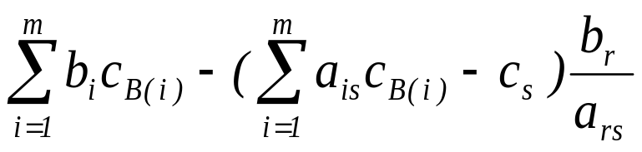
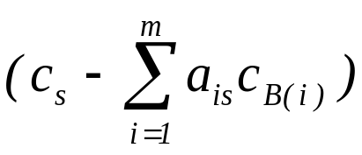
Redukovaná cena
(Reduced Cost)
Takhle se změní hodnota účelové funkce po zavedení sloupce A_{s} do báze místo sloupce A_{B(r)}.
Nová hodn. prom. zavádě- né do báze
Tohle se nazývá redukovanou cenou (reduced cost).
Udává, o kolik se změní hodnota účelové funkce s každou jednotkou hodnoty proměnné zaváděné do báze.

Slide 19
Sloupcové pravidlo
Pro vstup do báze vybereme takový nebazický sloupec A_{s}, jehož redukovaná cena je nejmenší záporná.
Pokud jsou všechny redukované ceny nezáporné, není možno získat žádné řešení s menší hodnotou účelové funkce.

Slide 20
Algoritmus simplexové metody
0. {Inicializace}
Uprav úlohu na redukovaný kanonický tvar.
1. {Sloupcové pravidlo}
Jsou-li a_{0j} ≤ 0 pro j = 1, ..., n, současné bazické řešení je optimální. Jinak vyber sloupec s .
2. {Řádkové pravidlo}
Jsou-li a_{is} ≤ 0 pro i = 1, ..., m, úloha nemá optimální řešení z důvodů neomezenosti. Jinak vyber řádek r.
3. {Pivotová transformace}
Uprav A a b, polož B(r) = s a jdi na 1.

Slide 21
Co by jste si měli promyslet a vyzkoušet?
Vytvořte kanonický tvar úlohy pro nevybilancovanou dopravní úlohu!
Vytvořte kanonický tvar úlohy pro směšovací úlohu!
Jaký je vztah mezi bazickým přípustným řešením a krajním bodem?
Co to znamená, když se v sloupci pravých stran simplexové tabulky objeví záporné číslo?
Co to znamená, když se v sloupci pravých stran simplexové tabulky objeví nula?

Slide 22
Co by jste si měli promyslet a vyzkoušet?
Co vyjadřuje redukovaná cena sloupce?
Jaký je vztah mezi koeficienty tabulky simplexové metody a redukovanými cenami sloupců?
Co to znamená, když pro dané bazické řešení minimalizační úlohy jsou všechny redukované ceny sloupců kladné?
Formulujte sloupcové pravidlo pro maximalizační úlohu!

Slide 23
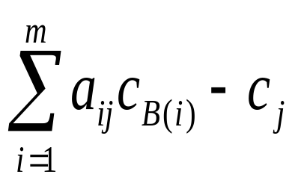
Co by jste si měli promyslet a vyzkoušet?
Pro účelovou funkci -80 x₁ + -50 x₂ +10 x₃ + 0 x₄ a následující tabulku upravte na redukovaný kanonický tvar a doplňte seznam B a sloupec cB a vypočítejte nultý řádek tabulky
Numericky obnovením 0-1 tvaru bazických sloupců
Podle vzorců pro výpočet záporně vzaté redukované ceny.
 | B |  | x₀ | x₁ | x₂ | x₃ | x₄ | b
c_{B} | 0 |  | 1
 |  |  | 0 | 0 | 1 | 2 | -10 | 40
 |  |  | 0 | 1 | 0 | -1 | 7.5 | 20

Slide 24
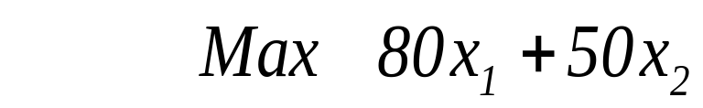
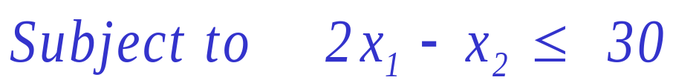
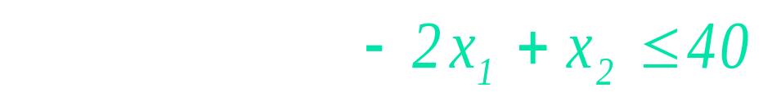
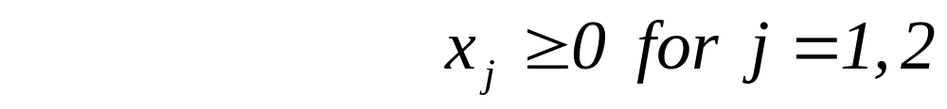
Co by jste si měli promyslet a vyzkoušet?
Vyřešte algoritmem simplexové metody následující úlohu

